Slide 1

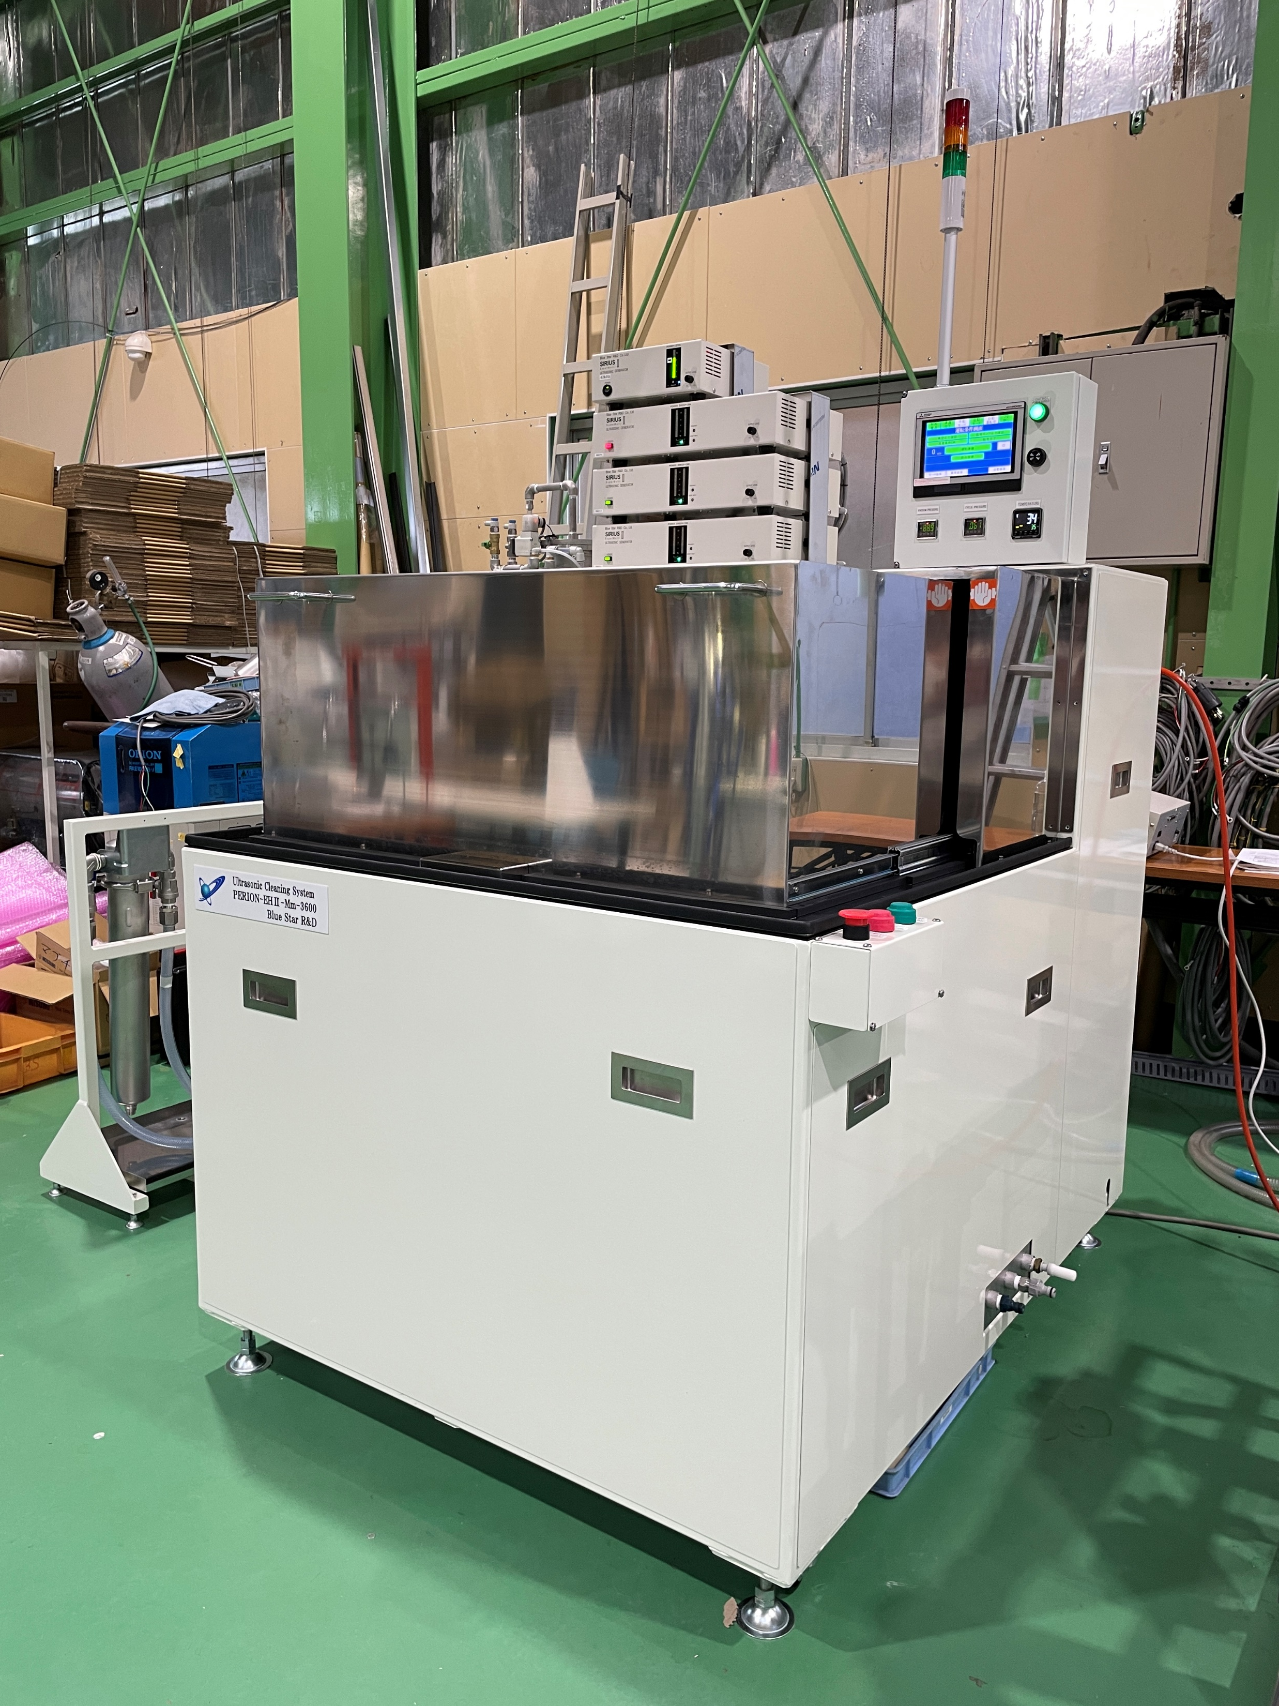
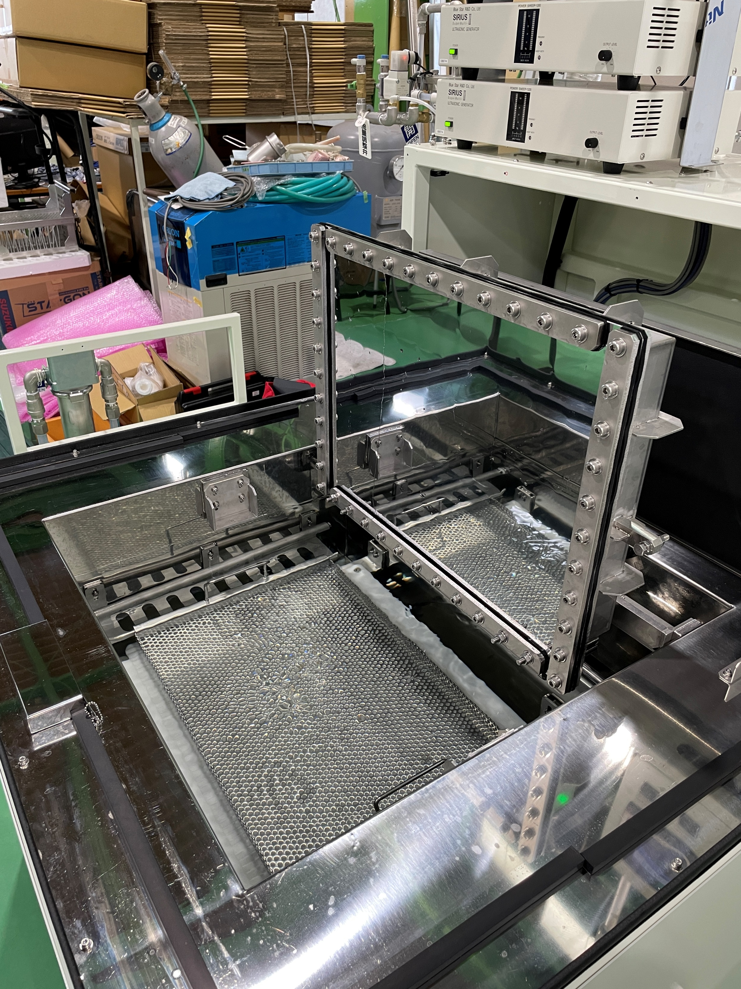
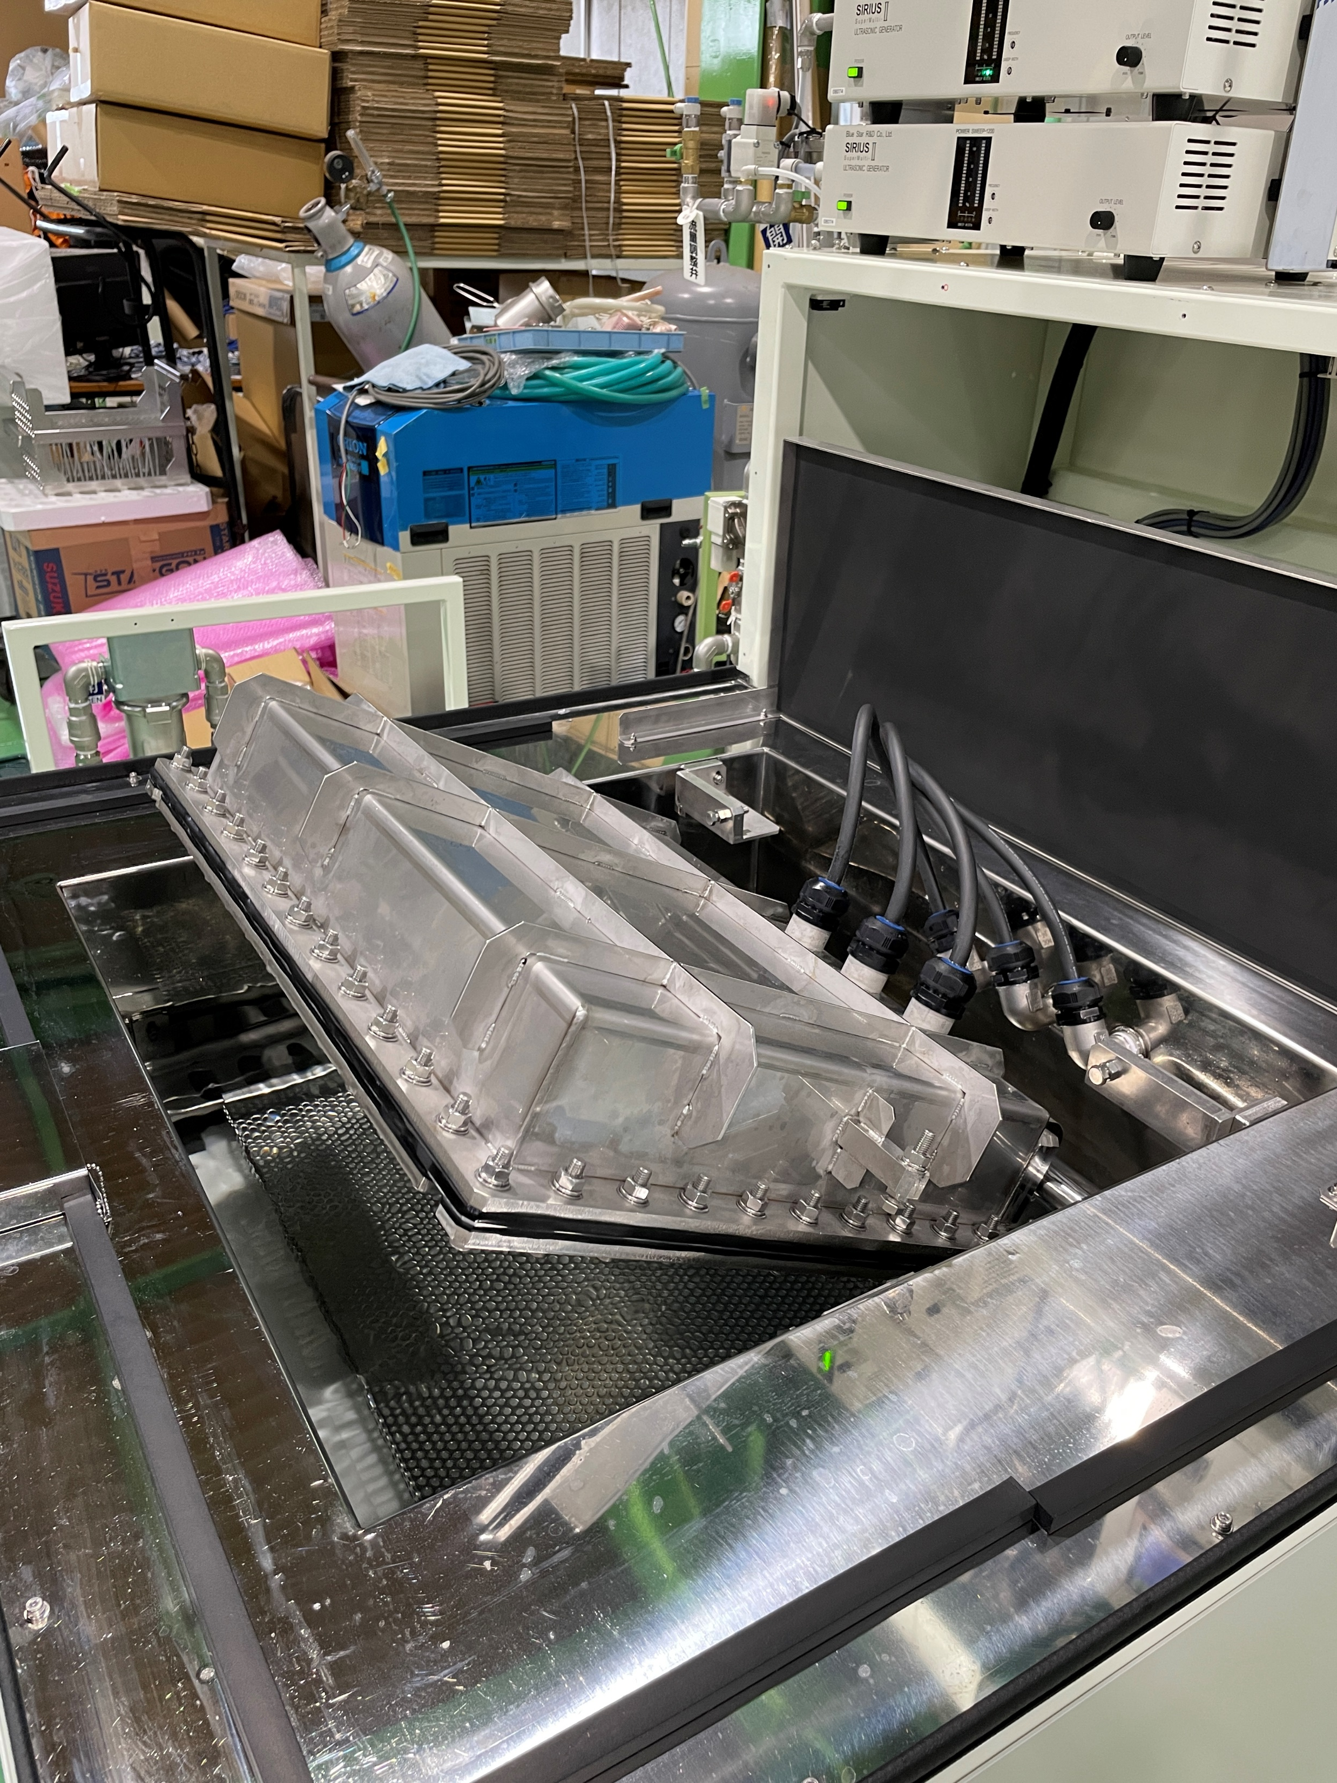
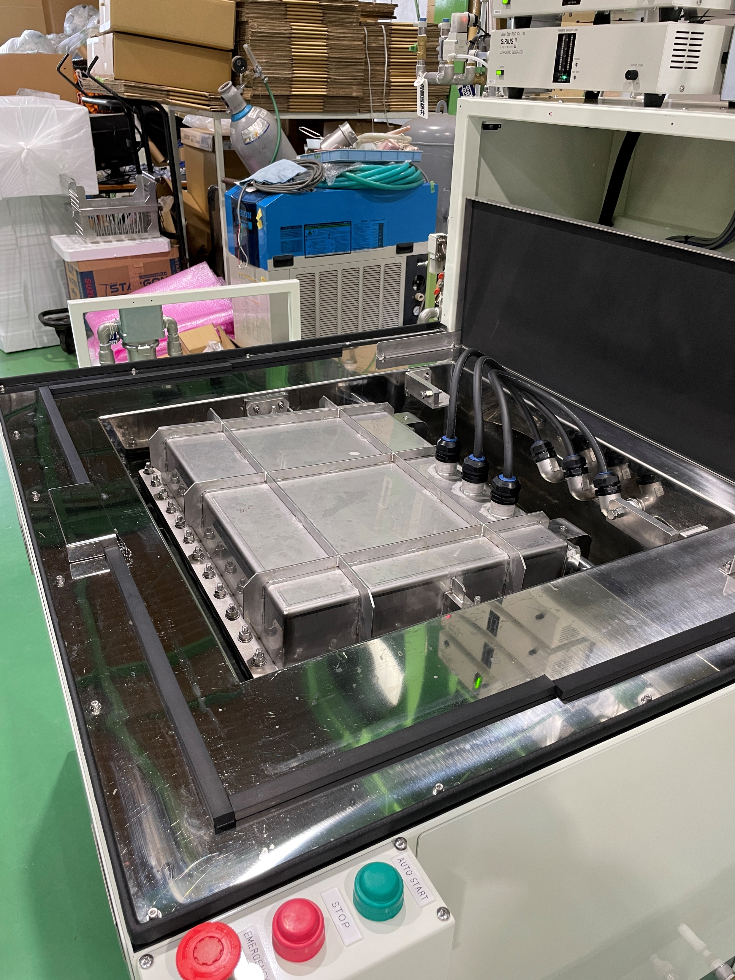
BlueStarR＆D
金型超音波洗浄装置
下向き照射シリーズ
PERION－Mm
ワークの重要な面が上向きになるようかごに置き
上から超音波照射することができる装置

